Slide 1
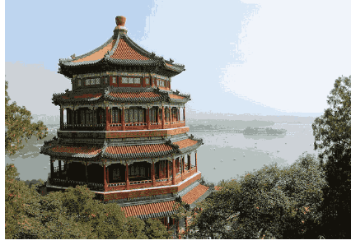
Презентация по теме курсовой работы «Разработка программы для сжатия изображений с помощью кластеризации.»
Беляев Дмитрий
студент группы 262в
Отделение экономики
и информационных
технологий

Slide 2
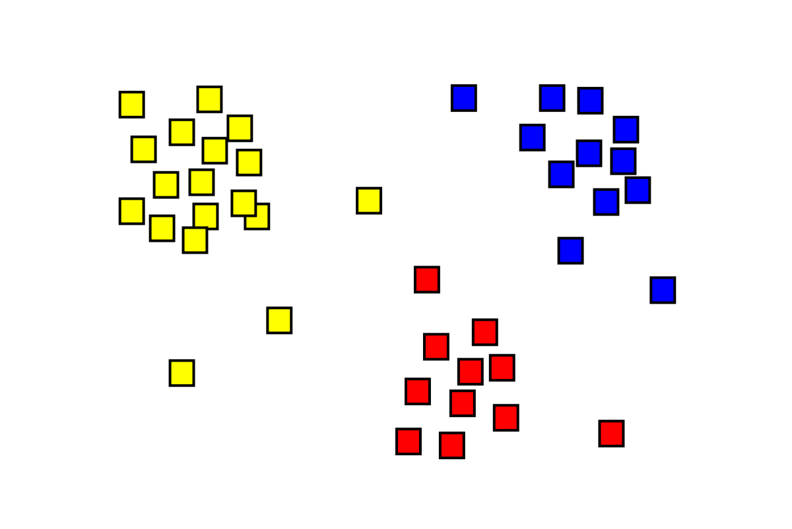
Кластеризация
Кластеризация (или кластерный анализ) — это задача разбиения множества объектов на группы, называемые кластерами. Внутри каждой группы должны оказаться «похожие» объекты, а объекты разных групп должны быть как можно более отличными. Перечень групп четко не задан и определяется в процессе работы алгоритма.

Slide 3
Общий алгоритм кластеризации
Применение кластерного анализа в общем виде сводится к следующим этапам:
Отбор выборки объектов для кластеризации.
Определение множества переменных, по которым будут оцениваться объекты в выборке. При необходимости – нормализация значений переменных.
Вычисление значений меры сходства между объектами.
Применение метода кластерного анализа для создания групп сходных объектов (кластеров).
Представление результатов анализа.
Корректировка(если необходима)

Slide 4



Метрики
Метрику можно выбирать свою в зависимости от свойств объекта, например, такую метрику, которая учитывает рост, вес, возраст и размер обуви. Однако наиболее популярными метриками в кластерном анализе являются:
1.Евклидово расстояние
2.Квадрат евклидова расстояния
3.Манхэттенское расстояние

Slide 5
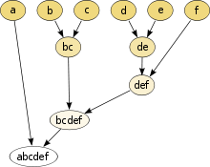
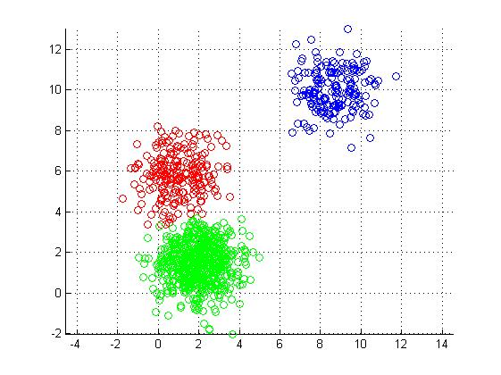
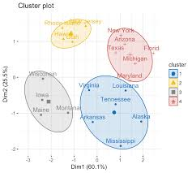
Виды алгоритмов кластеризации
Иерархические алгоритмы: восходящий и нисходящий
Алгоритмы квадратичной ошибки
Нечеткие алгоритмы
1 2 3

Slide 6
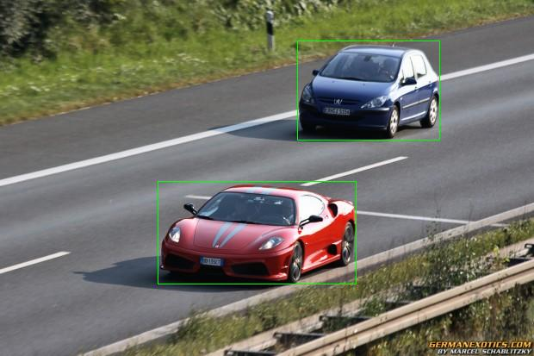
Актуальность
В области медицины алгоритм кластеризации может помочь идентифицировать центры клеток на изображении группы клеток. Используя GPS-данные мобильного устройства, можно определить наиболее посещаемые пользователем места в пределах определенной территории. Возможно применение в системе слежения для противодействия правонарушениям.

Slide 7
Суть кластеризации методом k-средних
Метод k-средних(k-means) - это метод кластерного анализа, цель которого является разделение m объектов (из пространства) на k кластеров, при этом каждый объект относится к тому кластеру, к центру(центроиду) которого он ближе всего. Алгоритм метода заключается в перевычислении на каждом шаге центроида для каждого кластера, полученного на предыдущем шаге.
центроид

Slide 8
Алгоритм выполнения программы
1.Чтение изображения
2.Превращение в массив
3.Задание случайного
числа кластеров
5.Расчет расстояния между
центроидами и точками
из массива изображения
4.Создание массива
случайных центроид
6.Перемещение центроида
в новый центр кластера
7.Повторение 5-6 пунктов,
до того, как новые центроиды
перестанут пересчитываться
8.Сборка массива
изображения из кластеров
9.Возврат к данным uint8
10.Вывод сжатого изображения

Slide 9
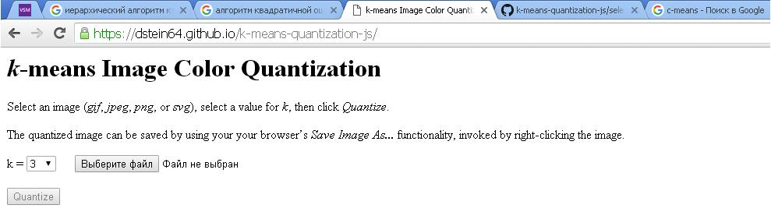
Анализ существующего ПО для сжатия изображений кластеризацией
В ходе исследования таких приложений не найдено, однако есть сайт с реализацией метода k-средних с ограничением k=12.

Slide 10
Немного о языке программирования Python
Библиотеки, используемые при разработке ПО:
NumPy – библиотека, позволяющая работать с одномерными и многомерными массивами, выполнять арифметические действия, преобразовывать массивы и не только.
PIL – библиотека, предназначенная для работы с растровой графикой.
Sklearn – библиотека, содержащая в себе реализацию алгоритма k-means.
Matplotlib – для создания из массива изображений.

Slide 11
Цель и задачи разработки
Цель: разработать программный продукт для сжатия изображений с помощью кластеризации
Задачи:
исследовать кластеризацию и метод k-средних
провести анализ существующих программ, использующих кластеризацию
сделать выводы и разработать концепцию своего ПО
реализовать ПО в среде программирования Python

Slide 12
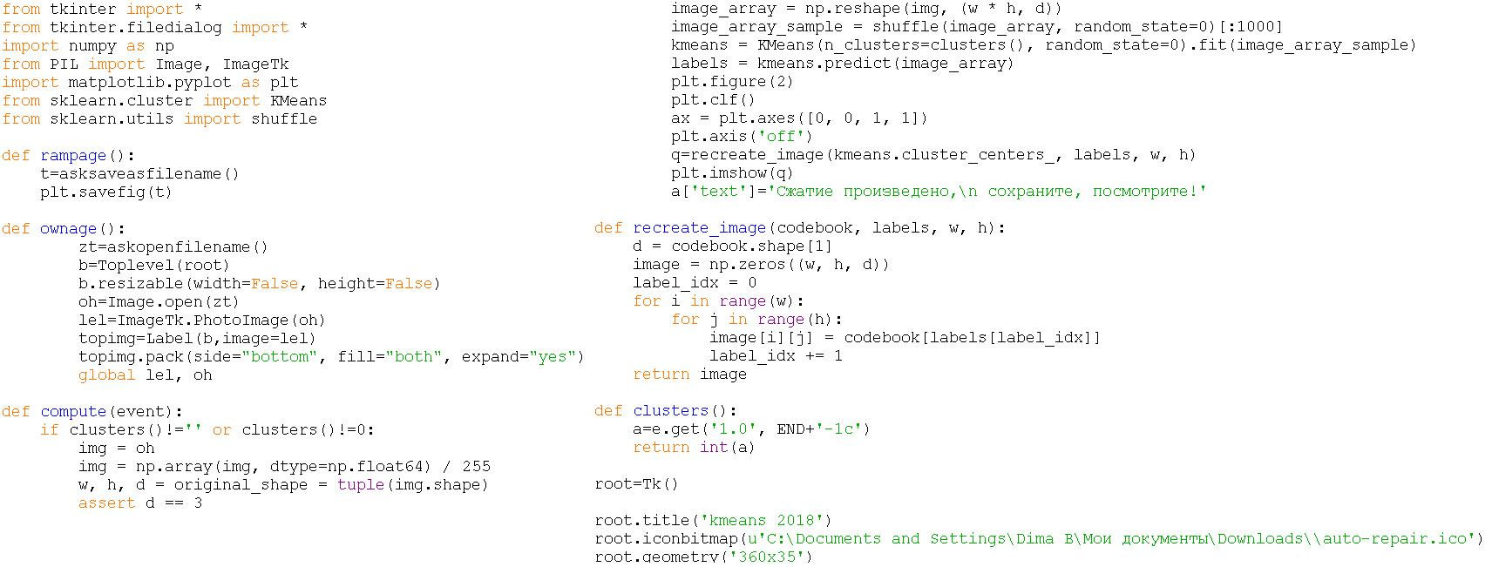
Код программы(1 часть)

Slide 13
Код программы(2 часть)

Slide 14
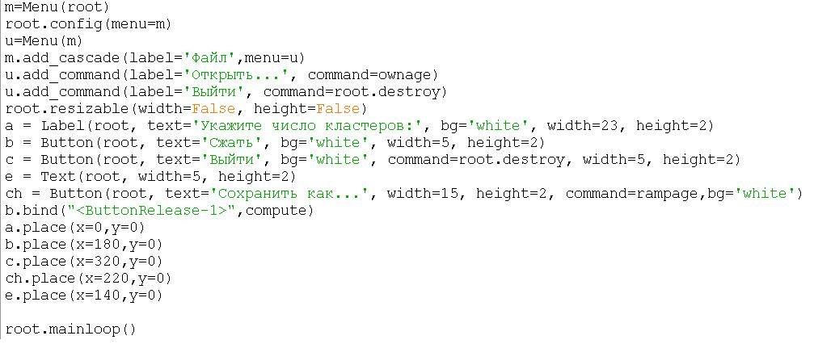
Код программы(3 часть)

Slide 15
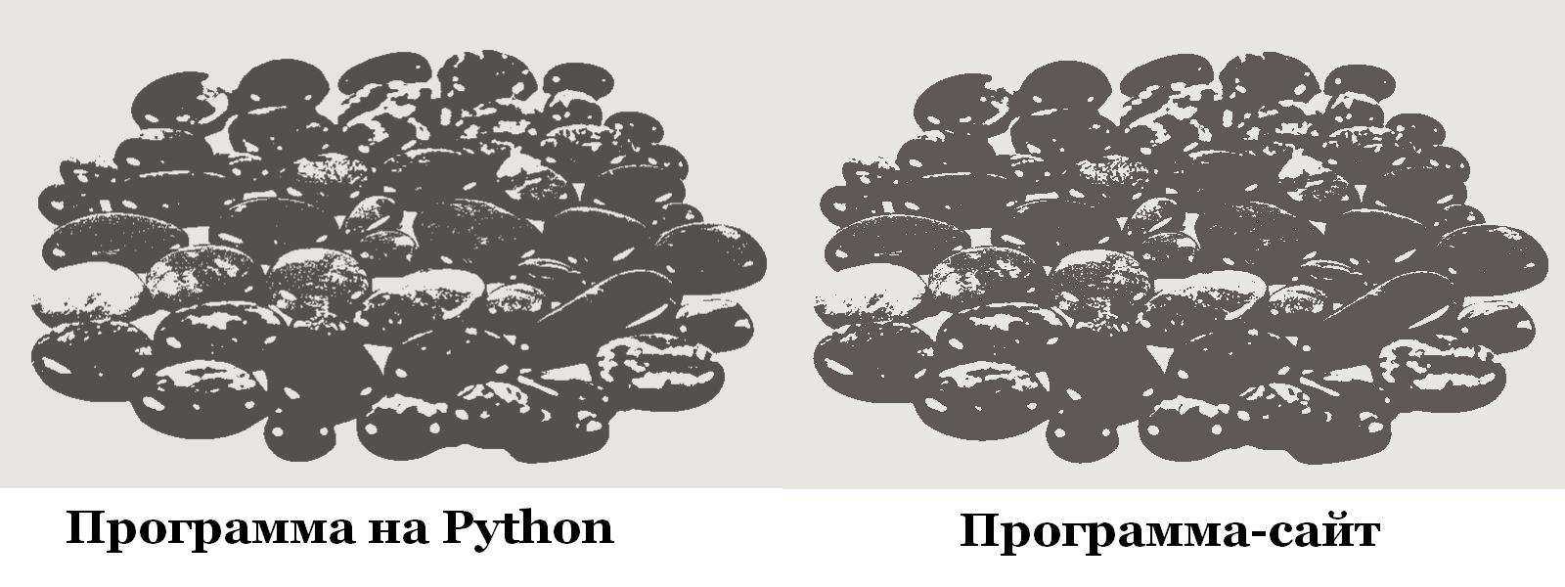
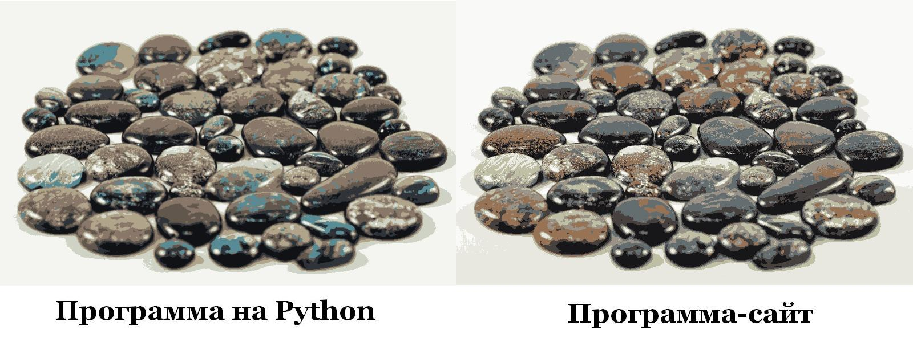
Тестирование
При k=2
При k=8

Slide 16
print(‘Спасибо за внимание!’)

